Slide 1
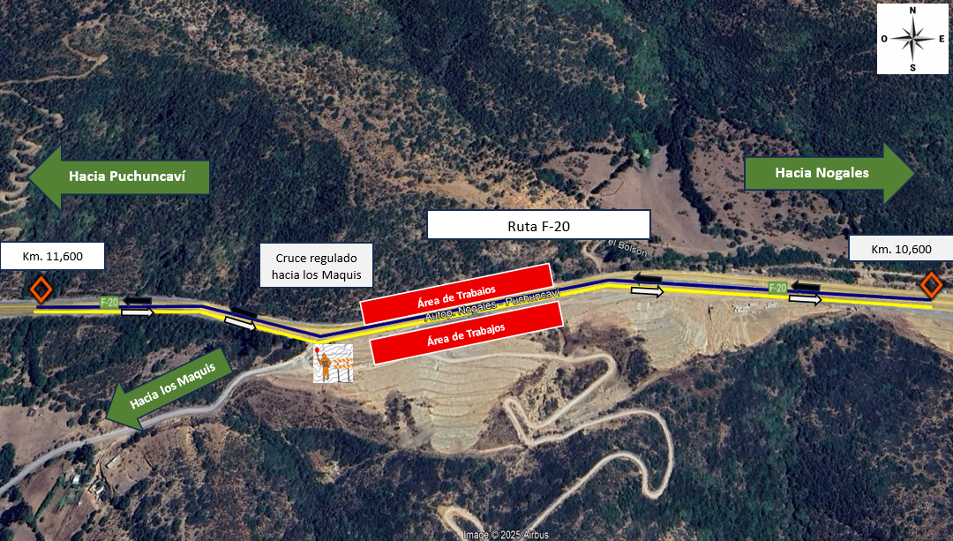
DESVÍO DE RUTA F-20 EN SECTOR CUMBRES, INGRESO A LOS MAQUIS
Informativo
24 de octubre de 2025
La Sociedad Concesionaria Nuevo Camino Nogales-Puchuncaví informa del desvío de ruta F-20, en sector Cumbres, ingreso a los Maquis, por trabajos que son fundamentales para mejorar la conectividad de la zona y optimizar los tiempos de traslado.
Esta actividad se llevará a cabo en la semana del 27 de octubre y se extenderá hasta finales del mes de diciembre del presente año, en horario de 24 horas.
Este desvío será realizado según lo que muestra la siguiente imagen:
Agradecemos su comprensión y paciencia durante este proceso de construcción.
Para más información:
600 006 2005 | www.nogalespuchuncavi.cl | @CaminoNP

